Slide 1
计算机网络基础
汇报人：潘小玲

Slide 2
1
课程定位
2
课程目标
3
课程内容设计
4
课程进度
5
课程考核
6
课程特色与创新
7
教学效果

Slide 3
1.
课程定位
课程名称：计算机网络基础
课程代码：250495 | 学分：3.5 |  | 学时：56
授课时间：第一学期 | 授课对象：计算机网络技术专业学生
课程类型： 本课程是为计算机网络技术专业学生开设的一门专业核心课。
并行课程：《面向对象程序设计》 |  | 后续课程:《路由交换技术》等

Slide 4
1.
课程定位
6
5
顶岗实习
4
企业培训
3
数据库原理与应用
企业级网络规划及实施
平面设计
前端综合应用
2
网页设计与制作
路由交换技术
网络操作系统
Python设计基础
1
面向对象程序设计（Java）
计算机网络基础
入学教育
学期数
本课程位置

Slide 5
2.
课程目标
① 网络组建素质
② 团结协作素质
③ 职业岗位素质
④ 行业认证素质
① 知道计算机网络的组成情况、功能和拓扑结构的相关知识
② 知道数据通信的相关知识
③ 熟悉 OSI 参考模型的层次结构指导网络体系结构及网络各层的功能特点、协
议知识
④ 知道局域网搭建协议、标准、技术、拓扑结构的相关知识
⑤ 知道局域网组网传输介质、组网方式、互联设备的相关知识
⑹ 知道 TCP/IP 的分层结构熟悉 IP 地址知识和端口知识
⑦ 知道广域网的互联技术、 web 以及其他 Internet 技术。
① 能够掌握计算机网络的组成、功能、拓扑结构、应用
② 能够熟悉数据通信的基本技术
③ 能够掌握 OSI 参考模型七层结构、功能
④ 能够熟悉局域网搭建协议、标准、技术、拓扑结构
⑤ 能够熟悉局域网组网传输介质、组网方式、互联设备。
⑥ 能够熟悉 TCP/IP 的协议体系结构、掌握 IP 层、传输层、应用层的各协议功能。
素质目标
知识目标
能力目标
Notes:
课程目标：
作为一名程序员，他不但要能写程序，还要能够融入团队，针对岗位要求，我将教学过程分为三个阶段：
首先，通过大量Java小程序，训练学生的编程思维和基本功，使学生掌握Java的基本语法和流程控制语句，养成良好的编程习惯，具备 Java 技术再学习的能力，能够用Java语言解决简单的算法问题；
然后，通过小型实用程序的开发，使学生具备面向对象的编程思想，掌握图形界面开发技术、数据库微型项目的开发流程等，能够熟练开发微型mis程序，发布有一定实用价值的软件作品；
最后，通过综合项目开发，完成课程设计任务，强化训练学生处理小组事务的能力、计划安排工作的能力、与人沟通的能力、自我表达的能力、团队协作的能力、自我展示的能力、自我学习的能力。使学生能够团队完成一定规模的项目开发，写出规范的文档，在项目开发的过程中充分发挥自己的创造性与创意。
5

Slide 6
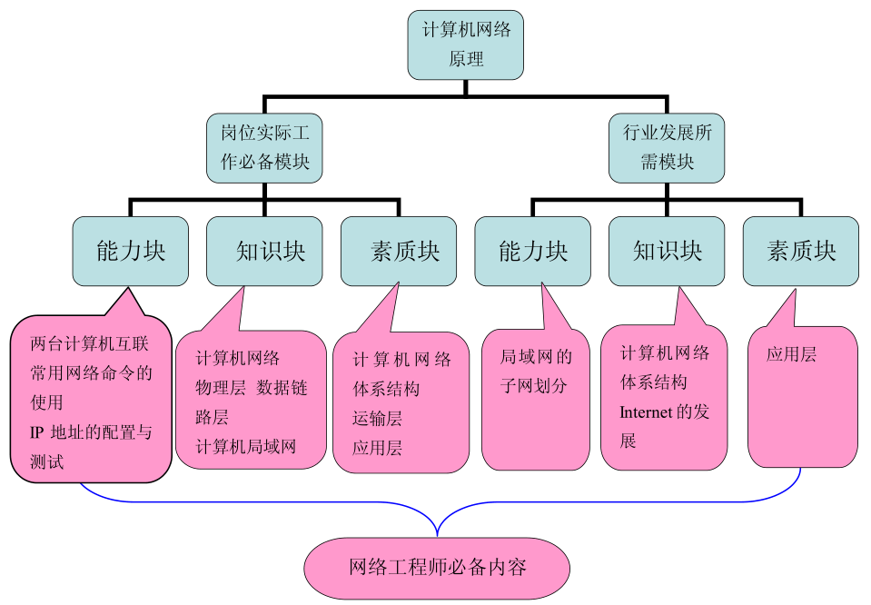
3.
课程内容设计

Slide 7
4.
课程进度
第一学期教学进度表
周次 | 第4周 —— 第6周 |  |  |  |  | 第6周——第8周 |  |  | 第9周——第11周 |  | 第12周——第13周 |  | 第14周——第16周 |  | 第17周——第18周 | 第十九周
学时 | 4 | 4 |  | 6 |  | 4 | 6 |  | 4 | 8 | 4 | 4 | 4 | 4 | 8 | 4
项目 | 网络设备认识 |  |  |  |  | 双绞线制作 |  |  | TCP/IP协议配置 |  | 局域网组建 |  | 无线局域网组建 |  | Internet连接共享 | 复习
子项目 | 任务一：计算机网络发展 | 任务二：计算机网络基本概念 | 任务二：计算机网络基本概念 |  | 任务三： 计算机网络设备 | 任务一： 认识传输介质 |  | 任务二： 双绞线制作 | 任务一： 了解分层模型 | 任务二： 掌握TCP/IP协议配置 | 任务一：了解以太网 | 任务二： 掌握局域网组建 | 任务一： 了解IEEE802.11标准 | 任务二： 组建无线局域网 | 任务一：掌握连接共享 | 阶段项目汇报（三）
学生知识与能力要求 | 1、了解计算机网络发展； 2、掌握计算机网络基本概念； 3、了解计算机网络主要设备。 |  |  |  |  | 1、了解传输介质的种类及特点 2、掌握双绞线的制作 |  |  | 1、了解OSI参考模型; 2.了解网络体系结构。 |  | 1、了解以太网拓扑 2、会组建局域网 |  | 1、了解IEEE802.11标准； 2、了解无线局域网组建

Slide 8
5.
课程考核
考核项目 |  | 考核方法 | 比例
过程 考核 | 态度纪律 | 根据作业完成情况、课堂回答问题、课堂实践示范情况，由教师和学生干部综合评定学习态度的得分； 根据上课考勤情况，由教师和学生干部评定纪律得分。 | 20%
 | 单元实践 | 根据学生实践情况，由学生自评、他人评价和教师评价相结合评定成绩； 根据完成的时间、功能的完善程序、是否有创新，由小组长评价和教师抽评相结合的方式评定成绩。 | 60%
 | 期末考试（笔试） | 由教师评定笔试成绩 | 20%
合计 |  |  | 100%
 | 综合实训 | 由企业专家评定系统功能、编程规范、答辩成绩 | 100%
表1：课程考核方式

Slide 9
5.
课程考核
考核点 | 考核比例 | 评价标准
 |  | 优秀（86-100） | 良好（70-85） | 及格（60-69）
1、课堂学习 | 30% | 没有缺勤情况； 能够爱护实训场地设备和卫生； 能积极主动向老师提问并正确回答问题 | 缺勤10%以下； 能够爱护实训场地设备和卫生； 能向老师提问，并回答问题 | 缺勤30%以下； 能够爱护实训场地设备和卫生； 能基本回答教师提问
2、课外学习 | 30% | 能按时完成课外拓展练习； 能积极参加网上讨论活动； 能积极、主动进行自我学习 | 能按时完成80%课外拓展练习； 能参加网上讨论活动； 能进行自我学习 | 能按时完成60%课外拓展练习； 能参加网上讨论活动
3、小组学习 | 40% | 能积极参加小组活动； 能主动代表小组参加小组与小组间的竞赛； 能提出合理化的建议，积极组织小组学习活动； 能帮助或辅导小组成员进行有效的学习 | 能积极参加小组活动； 能提出合理化的建议； 能帮助或辅导小组成员进行有效的学习 | 能参加小组活动； 能在小组成员的辅导下进行有效的学习
合计 | 100%
表2：态度纪律考核标准表

Slide 10
5.
课程考核
考核点 | 考核比例 | 评价标准
 |  | 优秀（86-100） | 良好（70-85） | 及格（60-69）
1、系统实现 | 70% | 能综合地运用相关教学单元知识很好地完成单元实践； 局域网功能达到设计目标，逻辑清晰，IP地址编写规范； 能在规定的时间内完成实践 | 能综合地运用相关教学单元知识完成单元实践； 局域网功能达基本到设计目标，能完成IP地址编写； 能在规定的时间内完成实践 | 能基本完成单元实践； 局域网功能达基本到设计目标，能编写简单IP地址； 能在规定的时间内完成实践
2、创新能力 | 15% | 能积极主动发现问题、分析问题、解决问题； 有创新； 采用了优化方案 | 能发现问题并通过各种途径解决问题； 有一定的创新 | 能发现问题并在他人的帮助下解决问题； 局部方案有新意
3、表达沟通 | 15% | 能较清楚地表达设计思路； 能正确回答问题； 能辅导他人完成单元实践； 能评述他人的设计 | 能表达设计思路； 能回答问题； 能与他人交流设计方法 | 能对实践过程进行讲解； 能回答部分问题
合计 | 100%
表3：单元实践考核标准表

Slide 11
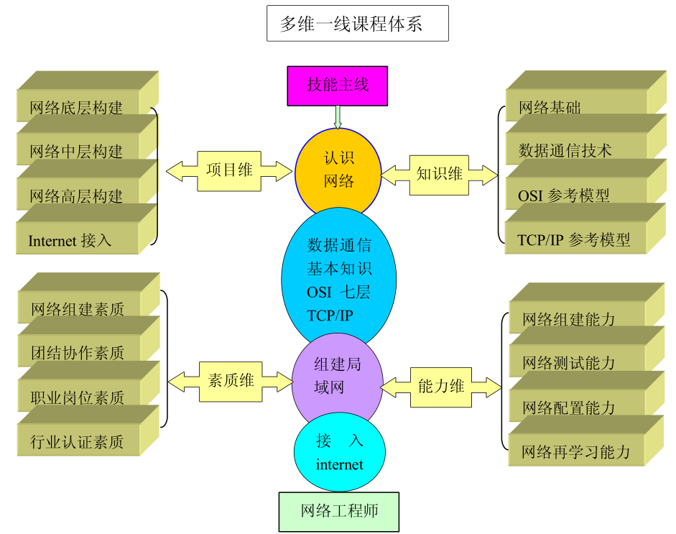
六.
课程特色与创新
围绕课程技能培养目标这条主线，设计构建《计算机网络基础》课程的知识维、项目维、素质维和能力维，形成“多维一线”的课程体系。知识维指网络基础、数据通信技术、OSI 参考模型、TCP/IP 参考模型协调处理理论教学与实践教学的关系。项目维指网络底层构建、网络中层构建、网络高层构建、Internet 接入等。相应选择网络组建、团结协作、职业岗位素质、行业认证素质四类构成素质维 。网路组建、配置、测试、再学习构成能力维 。同时，本着以市场为导向，以就业为方向的课程设置要求和理论必须、够用的教学原则在教学内容上适度增加了计算机网络管理员资格认证的有关内容并适时引入计算机网络新技术与新应用知识，保证课程体系的最优化，增加这门课程的针对性和时效性，极大提高了学生学习的积极性 。
Notes:
三、特色与创新

Slide 12
七.
教学效果
（一）减小了两级分化
（二）扩展了课堂容量
（三）小项目激发了学生的兴趣
（四）拓展了学生的思维
（五）有助于养成自主学习的习惯

Slide 13
请专家领导批评指正
谢谢！

